Slide 1
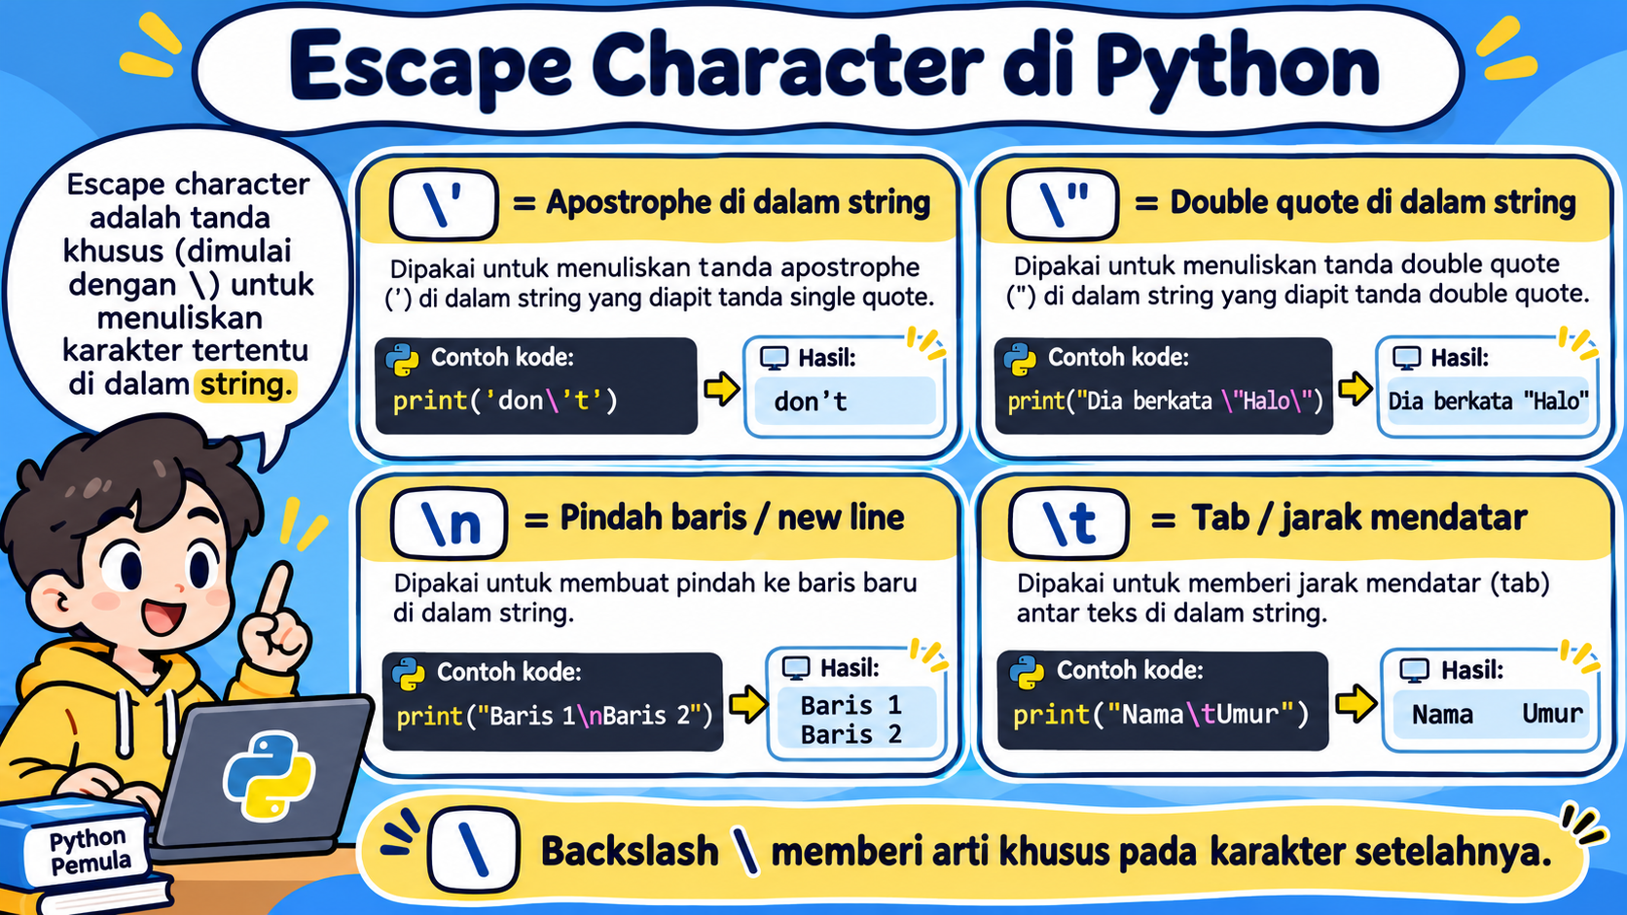
2.12 — Escape Character
Memahami \', \", \n, dan \t untuk mengatur isi string
Backslash \ memberi arti khusus pada karakter setelahnya

Slide 2
Apa itu Escape Character?
Escape character adalah cara menuliskan karakter tertentu di dalam string ketika karakter itu sulit atau punya arti khusus.
Di Python, escape sequence biasanya dimulai dengan backslash (\).
Contoh yang akan kita pelajari:
\' = apostrophe
\" = double quote
\n = pindah baris
\t = tab / jarak mendatar
Jadi backslash bukan sekadar karakter biasa. Dalam banyak situasi, ia memberi instruksi khusus kepada Python.
Escape sequence = backslash + karakter tertentu

Slide 3
Escape Apostrophe: \'
Masalah:
String dibungkus single quote, tetapi di dalam teks juga ada apostrophe.
Contoh: don't
Solusi:
Gunakan backslash sebelum apostrophe:
'don\'t'
>>> 'don\'t'
"don't"
\' dibaca sebagai apostrophe di dalam string, bukan sebagai penutup string.
\' = masukkan apostrophe ke dalam string

Slide 4
Escape Double Quote: \"
Masalah:
String dibungkus double quote, tetapi di dalam teks ada tanda kutip ganda.
Contoh: Dia berkata "Halo"
Solusi:
Gunakan backslash sebelum double quote:
"Dia berkata \"Halo\""
>>> "Dia berkata \"Halo\""
'Dia berkata "Halo"'
\" dibaca sebagai tanda kutip ganda yang menjadi bagian dari teks.
\" = masukkan double quote ke dalam string

Slide 5
Escape Newline: \n
\n berarti newline atau pindah ke baris baru.
Walaupun kita menulis string dalam satu baris kode, hasil print() dapat muncul menjadi beberapa baris.
>>> print("Halo\nDunia")
Halo
Dunia
Python membaca "Halo\nDunia" sebagai:
Halo → pindah baris → Dunia
\n = baris baru

Slide 6
Escape Tab: \t
\t berarti tab. Fungsinya memberi jarak mendatar di antara bagian teks.
Ini sering dipakai untuk membuat output sederhana terlihat lebih teratur.
>>> print("Nama\tUmur")
Nama Umur
Python membaca "Nama\tUmur" sebagai:
Nama → beri jarak tab → Umur
\t = tab / jarak mendatar

Slide 7
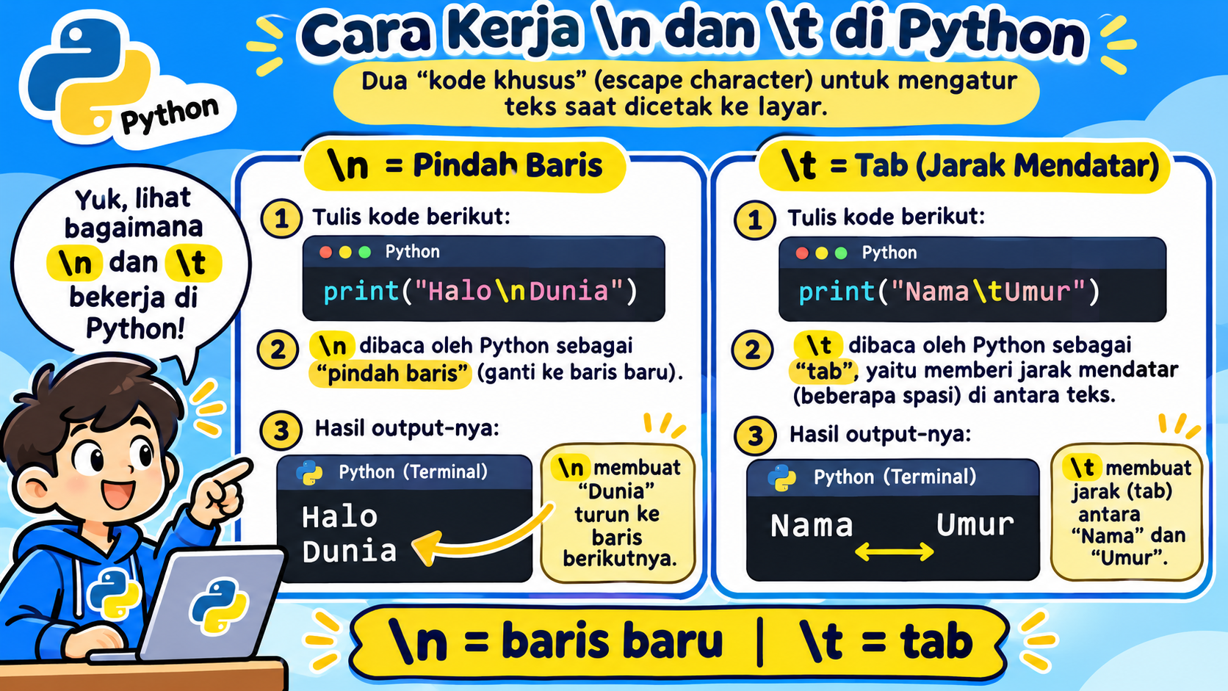
Step by Step: Cara Kerja \n dan \t
\n mengatur baris; \t mengatur jarak mendatar

Slide 8
Satu String, Banyak Escape Character
>>> print("Nama:\tAndi\nUmur:\t25")
Nama: Andi
Umur: 25
Dalam satu string kita bisa memakai beberapa escape sequence sekaligus.
\t memberi jarak setelah label, sedangkan \n memindahkan output ke baris berikutnya.
Urutannya penting: Python membaca string dari kiri ke kanan dan menjalankan escape sequence ketika menemukannya.
Escape sequence bisa digabung dalam satu string

Slide 9
Bedakan Kode dengan Hasil Output
KODE:
print("Baris 1\nBaris 2")
Di source code kita tetap melihat karakter \ dan n.
OUTPUT:
Baris 1
Baris 2
Saat print(), Python menafsirkan \n sebagai pindah baris.
Jadi yang kita tulis di source code belum tentu tampil persis sama di layar.
Escape character mengubah cara string ditampilkan

Slide 10
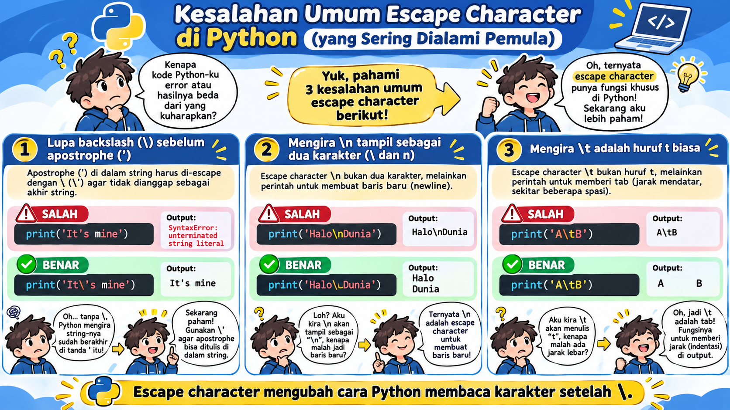
Kesalahan Umum Pemula
Perhatikan backslash: \', \", \n, dan \t punya fungsi berbeda

Slide 11
Latihan: Tebak Hasilnya
A. Kode:
print("Halo\nDunia")
Hasil:
Halo
Dunia
B. Kode:
print("A\tB")
Hasil:
A B
C. Kode:
print('don\\'t')
Hasil:
don't
D. Kode:
print("Dia berkata \\"Ya\\"")
Hasil:
Dia berkata "Ya"
Coba tebak tanpa menjalankan Python, lalu verifikasi di Interactive Shell.
Latihan kecil membantu membentuk intuisi membaca escape sequence

Slide 12
Ringkasan 2.12 — Escape Character
Yang perlu diingat:
• Escape sequence biasanya diawali backslash \
• \' = apostrophe
• \" = double quote
• \n = pindah baris
• \t = tab / jarak mendatar
• Escape sequence memengaruhi cara string dibaca / ditampilkan
Contoh:
'don\'t'
"Dia berkata \"Halo\""
"Baris 1\nBaris 2"
"Nama\tUmur"
Mental model: backslash memberi arti khusus pada karakter setelahnya.
Selesai 2.12 — berikutnya: print() dan tampilan String

